Slide 1

PENDAHULUAN GEOMETRI
Ramdani Miftah
Prodi Pendidikan Matematika
UIN Syarif Hidayatullah Jakarta
2024

Slide 2
Pendahuluan geometri
Geometer sebutan orang Yunani terhadap pengukur tanah bangsa mesir.
“ge” artinya tanah
“metria” artinya ukuran atau ilmu tentang ukuran tanah.
Dalam Bahasa Indonesia Geometri diterjemahkan sebagai ilmu ukur.
Geometri merupakan cabang matematika yang tidak mengutamakan hubungan antar bilangan

Slide 3
Pendahuluan geometri
Geometri mempelajari titik, garis, bidang dan benda-benda ruang serta sifat-sifat-nya, ukuran-ukurannya dan hubungannya satu sama lain.
Banyak fakta dalam aljabar dibuktian dalam geometri.
Example. Kuadrat hipotenusa segitiga siku-siku sama dengan jumlah kuadrat dua sisi yang lain.
Geometri adalah ilmu (sains) yang tidak hanya mementingkan jawaban tetapi juga “bagaimana” dan “mengapa” menjawab seperti itu.

Slide 4
Pendahuluan geometri
Penggolongan geometri
1. Berdasarkan lingkup/bidang kajian : geometri bidang, geometri ruang, geometri dimensi-n dan geometri bola.
2. Berdasarkan bahasa yang digunakan : geometri analitik, geometri murni dan geometri diferensial.
3. Berdasarkan sistem aksiomatik : geometri euclides, geometri non euclides dan geometri proyektif

Slide 5
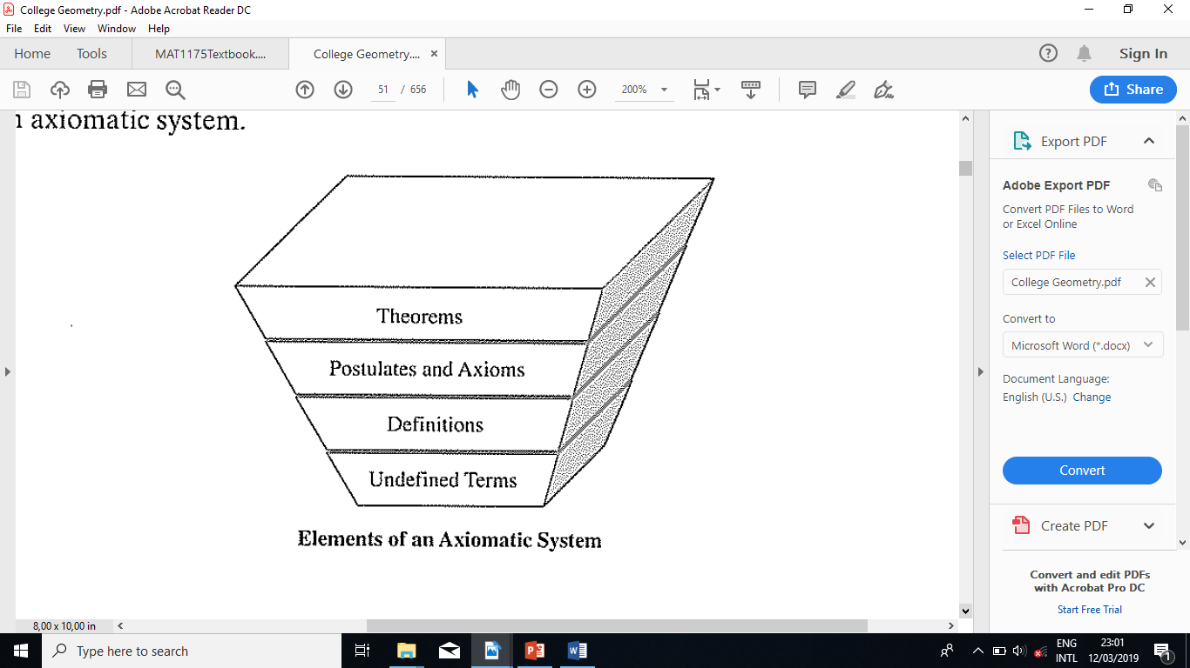
SISTEM AKSIOMATIK
Matematika merupakan suatu ilmu atau struktur yang disusun secara deduktif aksiomatik
Dalam proses deduktif mungkin diawali dengan proses induktif melalui penyusunan konjektur, model matematika, analogi dan atau generalisasi melalui pengamatan suatu data
Objek matematika (langsung) yaitu fakta, keterampilan, konsep dan aturan

Slide 6
SISTEM AKSIOMATIK
Sistem Aksiomatik
Konsisten. Aksioma-aksioma yang ada tidak mungkin menghasilkan teorema-teorema yang kontradiksi dengan aksioma-aksioma yang ada dan dengan teorema-teorema yang telah dibuktikan sebelumnya.
Setiap aksioma yang ada pada sistem tersebut bukanlah merupakan turunan (deduksi) dari aksioma-aksioma yang lain.
Lengkap. Tidaklah mungkin manambahkan aksioma lain yang konsisten dan independen tanpa menambahkan istilah-istilah primitif.

Slide 7
SISTEM AKSIOMATIK
Definisi adalah pernyataan yang mendekripsikan bangun-bangun dan sifat-sifat tertentu.
Example. Tempat kedudukan titik-titik yang berjarak sama dari suatu titik tertentu
Aksioma (postulat) adalah pernyataan yang diasumsikan benar tanpa bukti
Example. Ada tepat satu garis yang memuat dua titik yang berbeda
Teorema (dalil) adalah pernyataan yang kebenarannya dibuktikan berdasar definisi, postulat atau teorema yang telah dibuktikan terlebih dahulu
Example. Dua sudut yang bertolak belakang adalah kongruen

Slide 8
Pendahuluan geometri
Undefined Term :
Titik
Titik tidak mempunyai panjang, lebar dan tebal
Titik menunjukkan suatu tempat (posisi) dalam ruang (space)
Titik ditunjukkan dengan noktah (dot) yang diberi label huruf kapital, misalnya titik A, B, C dan seterusnya. Contoh :
Titik A
Titik B
Titik C

Slide 9

Pendahuluan geometri
Garis
Garis merupakan himpunan titik-titik
Garis mempunyai panjang tetapi tidak mempunyai lebar dan ketebalan
Garis panjangnya tak terbatas
Garis dilambangkan dengan mengambil dari nama dua titik sebarang pada garis itu atau dengan menggunakan satu huruf kecil.
Misalnya
garis l
garis
$$\overset{⃡}{AB}$$
A
B

Slide 10
Pendahuluan geometri
Konsep garis sebagai unsur primitif ini mengandung pengertian garis yang lurus atau garis lurus
Ada macam garis lain
Garis Patah
Garis Lengkung

Slide 11

Pendahuluan geometri
Ruas garis (segmen)
Ruas garis (segmen) adalah himpunan titik-titik yang memuat dua titik dan semua titik-titik lainnya yang berada diantara dua titik itu.
A
B
Ruas garis
$$\overset{⃡}{AB}$$
A
B

Slide 12
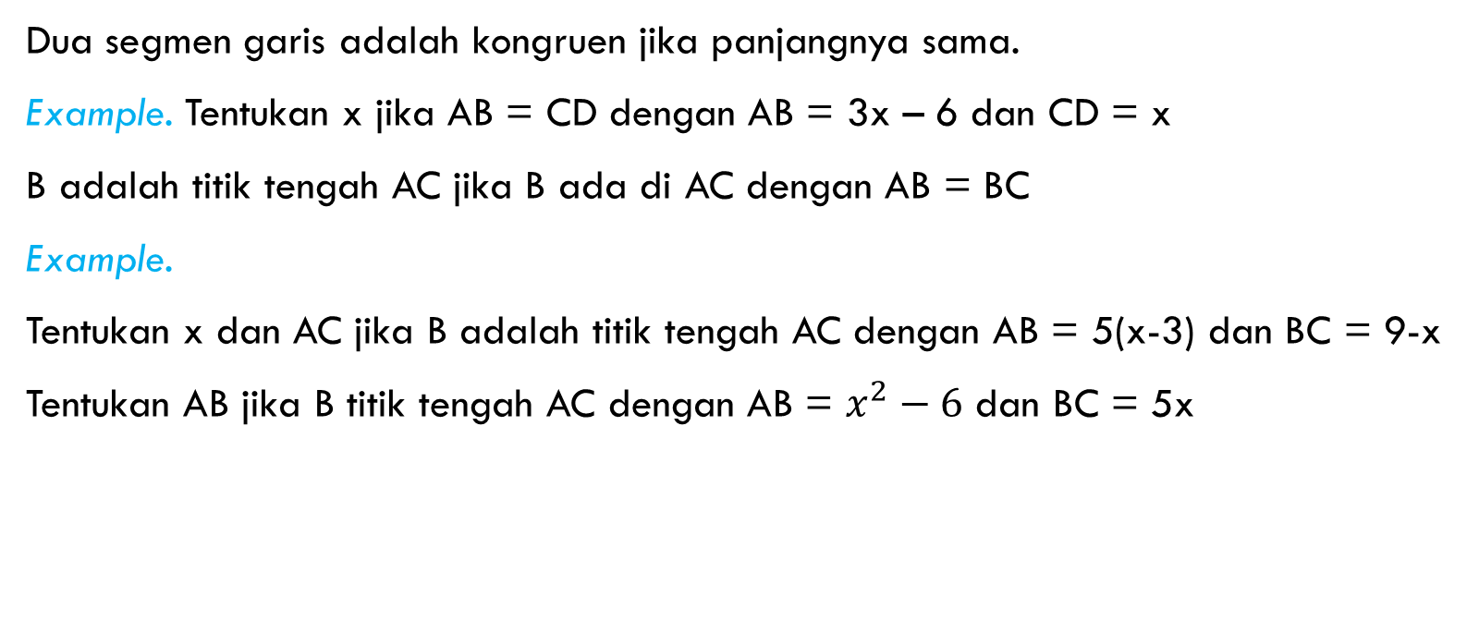
Pendahuluan geometri
Dua segmen garis adalah kongruen jika panjangnya sama.
Example. Tentukan x jika AB = CD dengan AB = 3x – 6 dan CD = x
B adalah titik tengah AC jika B ada di AC dengan AB = BC
Example.
Tentukan x dan AC jika B adalah titik tengah AC dengan AB = 5(x-3) dan BC = 9-x
Tentukan AB jika B titik tengah AC dengan AB = $x^{2}−6$ dan BC = 5x

Slide 13
Pendahuluan geometri
Beberapa definisi tentang titik dan garis
Titik-titik kolinier adalah titik-titik yang terletak pada satu garis
Example. If A, B, dan C adalah kolinier dan AC = 7. Tentukan x!
Titik-titik koplanar adalah titik-titik yang terletak pada satu bidang
Garis berpotongan adalah dua garis dengan satu titik persekutuan
Garis-garis sejajar adalah garis-garis yang terletak satu bidang dan tidak berpotongan
Garis konkuren adalah tiga garis atau lebih yang koplanar dan mempunyai satu titik persekutuan

Slide 14
Pendahuluan geometri
Sinar Garis
Sinar garis adalah kumpulan titik yang merupakan gabungan dari titik tertentu pada suatu garis dan semua titik pada garis itu yang terletak pada pihak yang sama (pada arah yang tidak berlawanan) dari titik tertentu tersebut.
A
P
P
B
g
g
Sinar garis PA
Sinar garis PB

Slide 15
Pendahuluan geometri
Sepihak dan berlawanan pihak
Jika A suatu titik pada suatu garis, B dan C juga titik-titik pada garis itu maka:
B dan C letaknya sepihak terhadap A, jika B diantara A dan C atau C diantara A dan B
B dan C letaknya berlawanan pihak terhadap A, jika A terletak antara B dan C
A
B
C
A
C
B
B
A
C

Slide 16
Pendahuluan geometri
Sinar-sinar berlawanan
Sinar-sinar berlawanan adalah dua sinar yang mempunyai titik pangkal yang sama dan terletak pada garis yang sama tetapi arahnya berlawanan.
PQ dan PR berlawanan
RS dan QP bukan berlawanan
R
P
Q
P
Q
R
S

Slide 17

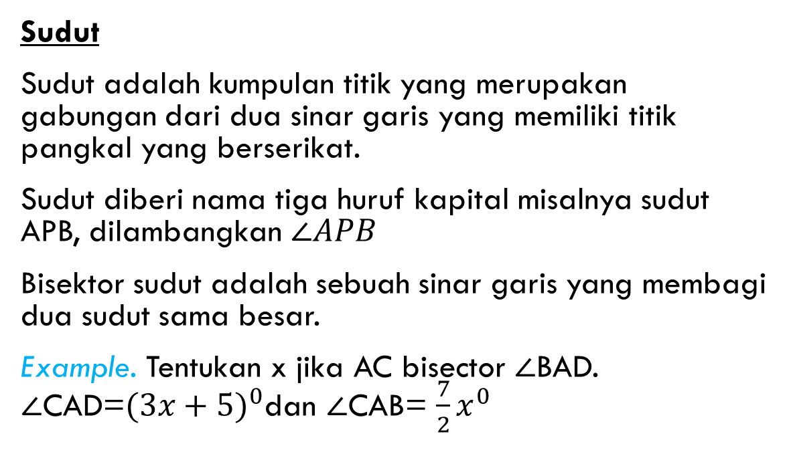
Pendahuluan geometri
Sudut
Sudut adalah kumpulan titik yang merupakan gabungan dari dua sinar garis yang memiliki titik pangkal yang berserikat.
Sudut diberi nama tiga huruf kapital misalnya sudut APB, dilambangkan $∠APB$
Bisektor sudut adalah sebuah sinar garis yang membagi dua sudut sama besar.
Example. Tentukan x jika AC bisector $∠$BAD. $∠$CAD=${(3x+5)}^{0}$dan $∠$CAB= ${\frac{7}{2}x}^{0}$
A
P
$$α$$
B

Slide 18
Pendahuluan geometri
Bidang
Bidang mempunyai panjang dan lebar tetapi tidak mempunyai ketebalan. Bidang itu rata tak terbatas.
Segitiga adalah gabungan tiga segmen yang ditentukan oleh tiga titik yang tidak kolinier.
Segiempat adalah gabungan empat segmen yang ditentukan oleh empat titik yang tiap tiga titiknya tidak kolinier. Segmen berpotogan hanya pada titik-titik ujungnya.
Lingkaran adalah himpunan semua titik pada bidang yang berjarak tetap dari titik yang diketahui.
D
C
A
B

Slide 19
Pendahuluan geometri
Ruang
Ruang mempunyai panjang, lebar dan ketebalan
Ruang tak terbatas ke semua arah
Ruang merupakan himpunan semua titik, himpunan semesta untuk geometri.
Titik merupakan himpunan bagian dari garis, Garis merupakan himpunan bagian dari bidang dan bidang merupakan himpunan bagian dari ruang.

Slide 20
Penalaran geometri
Penalaran adalah proses pembentukan kesimpulan dari informasi yang ada.
Penalaran merupakan aktivitas berpikir untuk menarik kesimpulan dari yang bersifat umum menjadi khusus atau sebaliknya berdasarkan beberapa premis yang kebenarannya telah dibuktikan atau diasumsikan sebelumnya.
Penalaran induktif (inductive reasoning) merupakan proses berpikir yang berupa penarikan kesimpulan yang umum atas dasar pengetahuan tentang hal-hal khusus yang berpijak pada observasi inderawi atau empiris dengan suatu probabilitas.

Slide 21
Penalaran geometri
Apa yang teramati tentang jumlah ukuran sudut dalam segitiga ?
“Jumlah ukuran sudut segitiga adalah 180 derajat”
Apakah ini benar untuk semua segitiga ?
Benarkah penarikan kesimpulan ini ?
Kesimpulan ini baru konjektur (dugaan) karena hanya disimpulkan dari tiga segitiga
Contoh 1
Kemudian disusun seperti berikut

Slide 22
Penalaran geometri
Contoh 2
Ukurlah panjang sisi-sisi tiga segitiga berikut dalam centimeter.
Apa konjektur yang dapat dibuat ?
“Jumlah panjang dua sisi segitiga lebih besar dari panjang sisi yang ketiga”
Apakah ini berlaku untuk semua segitiga ?

Slide 23
Penalaran geometri
Contoh 3
Buatlah garis bagi masing-masing sudut dari tiga segitiga yang berbeda.
Akankah garis bagi sudut berpotongan di satu titik pada interior segitiga?
Apakah kamu menduga ini berlaku untuk semua segitiga ?
Dapatkah kamu membuat generalisasi dari masalah ini ?
“Garis bagi sudut segitiga berpotongan di satu titik dalam interior segitiga”

Slide 24
Penalaran geometri
Langkah-langkah proses penalaran Induktif :
1. Observasi sifat-sifat yang benar untuk setiap kasus
2. Setiap kasus yang diperiksa bersifat benar, maka simpulkan sifat itu benar untuk semua kasus kemudian buat generalisasi.
Atau Tahap Berpikir Induktif :
1. Pengamatan
2. Analisis
3. Membuat dugaan
4. Menguji dugaan
5. Membuat kesimpulan

Slide 25
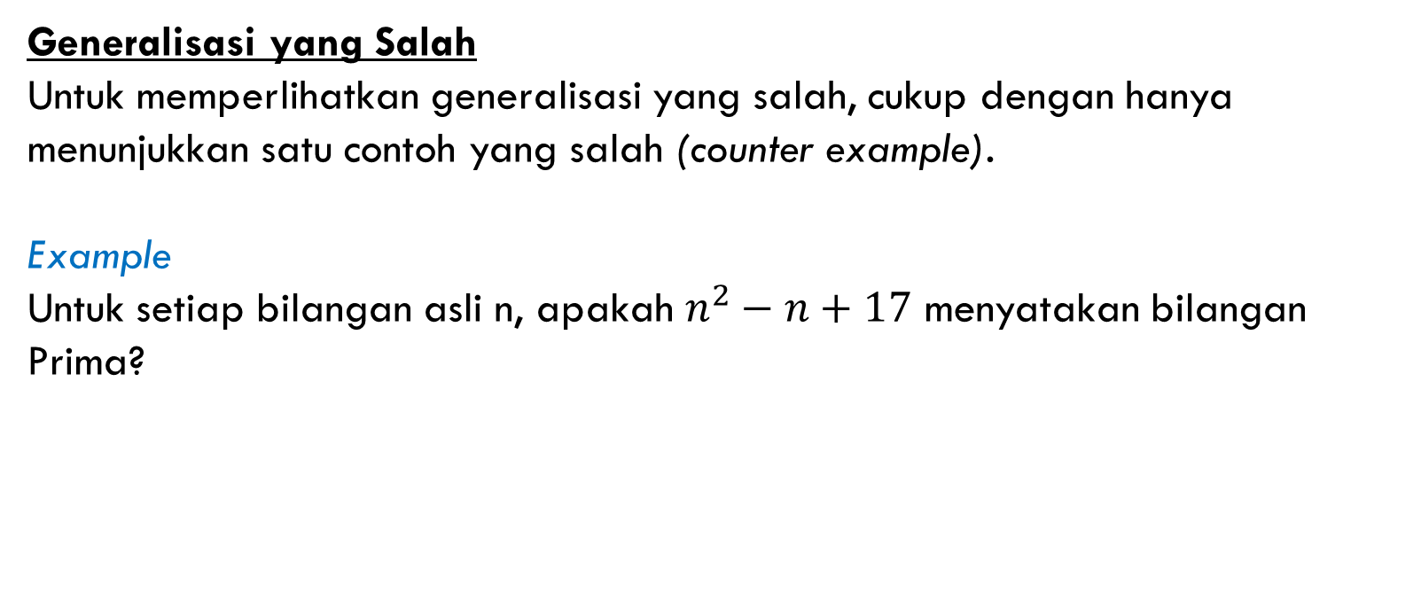
Penalaran geometri
Generalisasi yang Salah
Untuk memperlihatkan generalisasi yang salah, cukup dengan hanya menunjukkan satu contoh yang salah (counter example).
Example
Untuk setiap bilangan asli n, apakah $n^{2}−n+17$ menyatakan bilangan Prima?

Slide 26
Penalaran geometri
Example 1
Generalisasi | Jika segiempat mempunyai empat sisi yang kongruen, maka sudut-sudutnya kongruen
Counter Example | Segi empat EFGH semua sisinya kongruen, tetapi sudut E tidak kongruen dengan sudut F
F
E
G
H

Slide 27
Penalaran geometri
Example 2
Generalisasi | Jika segi empat mempunyai sepasang sisi sejajar, maka segi empat itu mempunyai sepasang sisi yang kongruen.
Counter Example | Segi empat ABCD dengan BC//AD, tetapi tidak sepasang sisipun yang kongruen.
B
C
A
D

Slide 28
Penalaran geometri
Example 3
Generalisasi | Jika segitiga mempunyai sudut siku-siku, maka dua sisinya kongruen.
Counter Example | Segitiga ABC mempunyai sudut siku-siku di B tetapi tidak ada sisinya yang konruen
C
B
A

Slide 29
Penalaran geometri
Penalaran Deduktif (Deductive Reasoning)
Generalisasi dengan penalaran induktif lemah dan tidak meyakinkan, maka tidak diakui dalam matematika dalam mencari jalan mendapatkan generalisasi.
Generalisasi itu harus dibuktikan secara deduktif.
Tiga langkah Penalaran Deduktif:
1. Membuat pernyataan umum. Misal : semua kucing adalah hewan berkaki empat
2. Membuat pernyataan khusus. Misal : semua anggora adalah kucing
3. Membuat deduksi. Misal : semua anggora adalah hewan berkaki empat

Slide 30
Penalaran geometri
Observasi
Observasi (pengamatan) tidak bisa dijadikan bukti.
Apa yang terlihat memberikan arti yang berbeda

Slide 31
Penalaran geometri
Pengukuran
Pengukuran tidak bisa dijadikan bukti.
Pengukuran hanya diterapkan pada sedikit kasus
Kesimpulan yang bisa diambil belum tentu tepat karena hanya merupakan perkiraan dan hampiran, tergantung pada ketelitian alat ukur & kecermatan pengamat.
Eksperimen
Eksperimen tidak bisa dijadikan bukti
Kesimpulan yang dihasilkan hanya merupakan kemungkinan. Probabilitas kejadiannya tergantung situasi dan waktu dilakukannya proses eksperimentasi.

Slide 32
Penalaran geometri
Proses Penalaran Deduktif :
1. Mulai dengan kondisi yang diketahui (hipotesis)
2. Gunakan logika, definisi, postulat atau teorema yang sudah dibuktikan untuk membenarkan urutan pernyataan atau langkah yang menuntun ke hasil yang diinginkan.
3. Buat kesimpulan

Slide 33
Penalaran geometri
Pembuktian deduktif bisa menggunakan tabel berikut :
Pernyataan | Alasan
1. 2. 3. . . . dst | 1. Diketahui 2. 3. . . . dst

Slide 34
Latihan
Kerjakan!
1. Segitiga di bawah ini mempunyai dua sisi yang kongruen
Ukurlah sudut-sudut dihadapan sisi yang kongruen. Apakah setiap pasang sudut itu kongruen satu sama lain ? Buatlah generalisasi dari situasi ini!
Notes:
Jawab : sudut-sudut dihadapan sisi-sisi kongruen pada segitiga sama kaki kongruen

Slide 35
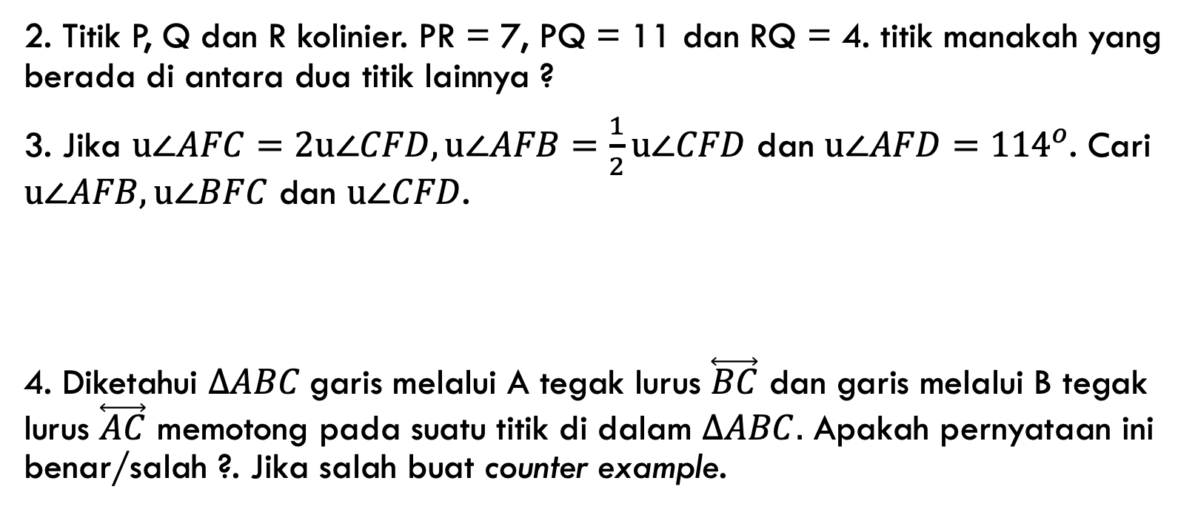
Latihan
2. Titik P, Q dan R kolinier. PR = 7, PQ = 11 dan RQ = 4. titik manakah yang berada di antara dua titik lainnya ?
3. Jika $u∠AFC=2u∠CFD, u∠AFB=\frac{1}{2}u∠CFD$ dan $u∠AFD={114}^{o}$. Cari $u∠AFB,u∠BFC$ dan $u∠CFD$.
4. Diketahui $∆ABC$garis melalui A tegak lurus $\overset{⃡}{BC}$ dan garis melalui B tegak lurus $\overset{⃡}{AC}$ memotong pada suatu titik di dalam $∆ABC.$ Apakah pernyataan ini benar/salah ?. Jika salah buat counter example.
A
B
C
D
F
Notes:
2. 7 + 4 = 11 => titik R
3. $u∠AFB$ = 19, $u∠BFC$ = 57, $u∠CFD$ = 38
4. Benar => segitiga lancip. Salah => segitiga tumpul

Slide 36
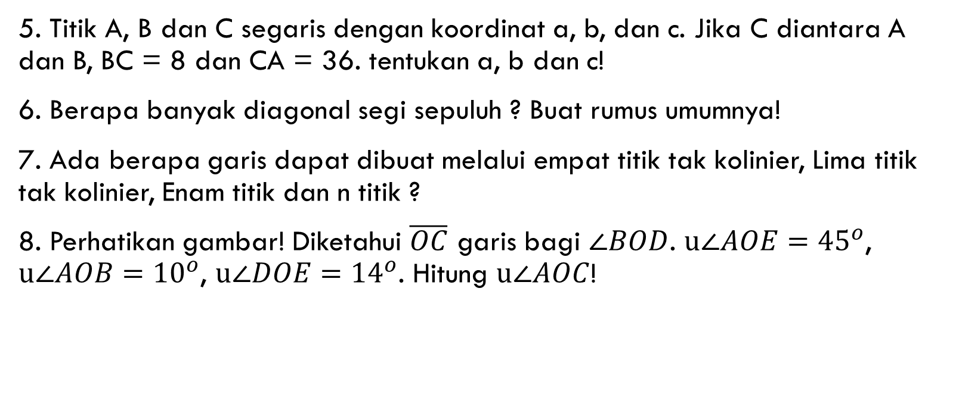
Latihan
5. Titik A, B dan C segaris dengan koordinat a, b, dan c. Jika C diantara A dan B, BC = 8 dan CA = 36. tentukan a, b dan c!
6. Berapa banyak diagonal segi sepuluh ? Buat rumus umumnya!
7. Ada berapa garis dapat dibuat melalui empat titik tak kolinier, Lima titik tak kolinier, Enam titik dan n titik ?
8. Perhatikan gambar! Diketahui $\overline{OC}$ garis bagi $∠BOD$. $u∠AOE={45}^{o}$, $u∠AOB={10}^{o}$, $u∠DOE={14}^{o}$. Hitung $u∠AOC$!
A
B
C
D
E
O
Notes:
5. Banyak jawaban
6. n=> ((n-1)n/2))-n = 35
7. Jika 4 titik = 6, 5 titik = 10, 6 titik = 15. Jadi, n titik = n(n-1)/2
8. $u∠AOC$ = 20,5

